Slide 1
APLIKOVANÁ ELEKTRONIKA
Lekcia 10
Tranzistory — základy: štruktúra, pracovné oblasti a spínač
Tematický celok 9 — Tranzistory – základy (nová téma, nadväzuje na diódy a usmerňovače z Lekcií 7–9)
Stredná priemyselná škola elektrotechnická, Zochova 9, Bratislava
Školský rok 2026/2027 · 45-minútová hodina

Slide 2
OPAKOVANIE
Predtým, než začneme...
Tri otázky z minulej hodiny — usmerňovače a vyhladzovací kondenzátor.
Aplikovaná elektronika · Lekcia 10 · Opakovanie
2

Slide 3
OPAKOVANIE · ĽAHŠIA OTÁZKA
01 / 03
1
Čo je úlohou usmerňovača a akú súčiastku na to využíva?
ODPOVEĎ
Mení striedavé napätie (mení polaritu) na jednosmerné (jedna polarita) — využíva diódy, ktoré vedú prúd len jedným smerom.
Aplikovaná elektronika · Lekcia 10 · Opakovanie
3

Slide 4
OPAKOVANIE · STREDNÁ NÁROČNOSŤ
02 / 03
2
Prečo má mostíkový (Graetzov) usmerňovač vyššie priemerné výstupné napätie než jednocestný?
ODPOVEĎ
Využíva OBE polvlny striedavého napätia (nie iba jednu) — pulzy prichádzajú dvakrát častejšie a výstup nikdy neklesne na nulu nadlho.
Aplikovaná elektronika · Lekcia 10 · Opakovanie
4

Slide 5
OPAKOVANIE · NÁROČNEJŠIA OTÁZKA
03 / 03
3
Na čo slúži vyhladzovací kondenzátor za usmerňovačom a ako ovplyvní zvlnenie ΔU väčšia kapacita C?
ODPOVEĎ
Nabíja sa pri každom pulze takmer na špičku a medzi pulzmi drží napätie na záťaži — funguje ako „nárazníková batéria“. Väčšia kapacita C znamená menšie zvlnenie ΔU (sú nepriamo úmerné).
Aplikovaná elektronika · Lekcia 10 · Opakovanie
5

Slide 6
PROGRAM HODINY
Plán dnešnej hodiny (45 minút)
Bipolárny tranzistor — štruktúra a vývody
≈ 15 min
A
Tri vývody (báza, kolektor, emitor), dva PN priechody — malý bázový prúd ovláda oveľa väčší kolektorový prúd.
Pracovné oblasti a prúdové zosilnenie
≈ 15 min
B
Tri stavy tranzistora — záverná, aktívna a saturačná oblasť — a prúdové zosilnenie β = I_{C} / I_{B}.
Tranzistor ako spínač
≈ 15 min
C
NPN tranzistor spína záťaž (LED, relé) cez bázový rezistor — návrh a overenie, že je naozaj „zopnutý“.
Úvod
6

Slide 7
A
BLOK A
Bipolárny tranzistor — štruktúra a vývody
Súčiastka riadená malým prúdom, nie napätím
Aplikovaná elektronika · Lekcia 10
7

Slide 8
BLOK A · MOTIVÁCIA
Od diódy k tranzistoru
Dióda (Lekcie 7–9) má JEDEN PN priechod — vie prúd len prepustiť alebo zablokovať, nič viac. Bipolárny tranzistor má DVA PN priechody a tretí vývod naviac (bázu) — vďaka tomu dokáže malým riadiacim prúdom OVLÁDAŤ alebo ZOSILŇOVAŤ oveľa väčší prúd. To z neho robí základnú stavebnú súčiastku takmer celej elektroniky.
DIÓDA (1 PN priechod)
TRANZISTOR (2 PN priechody)
2 vývody, žiadne ovládanie — vedie alebo blokuje podľa polarity napätia na nej samotnej.
3 vývody — malý prúd I_{B} na tretej svorke (báze) rozhoduje, koľko prúdu potečie medzi ďalšími dvoma (kolektor, emitor).
Vďaka tomu tranzistor dokáže dve základné veci: ZOSILŇOVAŤ signál (Lekcia 11) a SPÍNAŤ väčšiu záťaž malým riadiacim signálom (Blok C dnes).
Bipolárny tranzistor — štruktúra a vývody
8

Slide 9
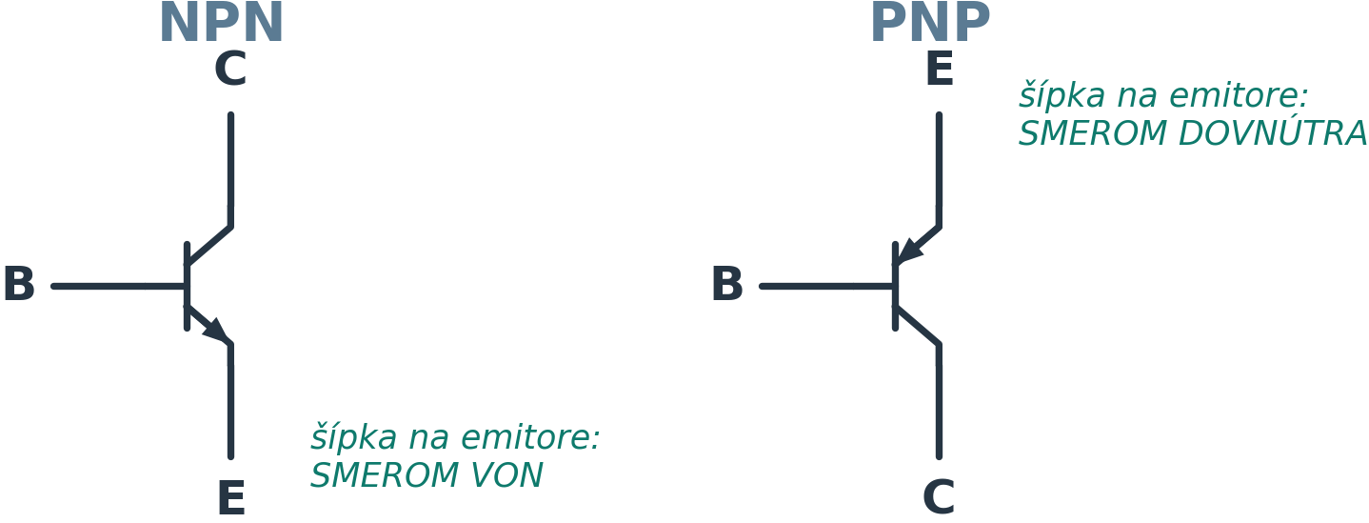
BLOK A · VÝVODY A TYPY
Báza, kolektor, emitor — a NPN vs. PNP
Tri vývody: báza (B) — riadiaca svorka, kolektor (C) a emitor (E) — medzi nimi tečie riadený prúd. Existujú dva doplnkové typy, líšiace sa poradím vrstiev polovodiča (a teda aj polaritou napätí a smerom šípky na emitore):
Mnemotechnika: NPN — šípka „Not Pointing iN“ (smeruje von z emitora). PNP má šípku opačne, smerom dovnútra. V tejto lekcii sa ďalej venujeme prevažne NPN — v praxi je bežnejší a jeho princíp je pri PNP rovnaký, len s opačnými polaritami.
Bipolárny tranzistor — štruktúra a vývody
9

Slide 10

BLOK A · PRÚDY TRANZISTORA
Ako súvisia prúdy na troch vývodoch
Do bázy vteká malý riadiaci prúd I_{B}, do kolektora vteká oveľa väčší prúd I_{C}, ktorý I_{B} „povoľuje“ — a oba spolu vytekajú jediným vývodom, emitorom. Platí jednoduchý zákon zachovania prúdu (1. Kirchhoffov zákon aplikovaný na tranzistor):
Keďže I_{B} je pri bežných tranzistoroch stovky-krát menší než I_{C}, platí približne I_{E} ≈ I_{C} — v praxi sa preto emitorový a kolektorový prúd často stotožňujú. Dôležitejší je pomer medzi I_{C} a I_{B} — tomu sa venuje celý Blok B.
Bipolárny tranzistor — štruktúra a vývody
10

Slide 11
B
BLOK B
Pracovné oblasti a prúdové zosilnenie
Tri stavy tranzistora — a číslo, ktoré ich spája
Aplikovaná elektronika · Lekcia 10
11

Slide 12
BLOK B · MOTIVÁCIA
Prečo tranzistor pozná tri stavy
Dióda pozná v podstate dva stavy — vedie, alebo blokuje. Tranzistor je zložitejší: podľa veľkosti bázového prúdu I_{B} (a napätia U_{CE} medzi kolektorom a emitorom) sa nachádza vždy v jednej z troch pracovných oblastí. Poznať ich je kľúčové — každá sa v elektronike využíva na iný účel.
Závierna (cutoff)
I_{B} ≈ 0 → I_{C} ≈ 0
Tranzistor je „vypnutý“ — nevedie.
Aktívna
I_{C} = β × I_{B} (rastie s I_{B})
Tranzistor zosilňuje — využíva sa v zosilňovačoch.
Saturačná (saturácia)
I_{C} limitovaný vonkajším obvodom
Tranzistor je „naplno zopnutý“ — využíva sa v spínačoch.
Pracovné oblasti a prúdové zosilnenie
12

Slide 13
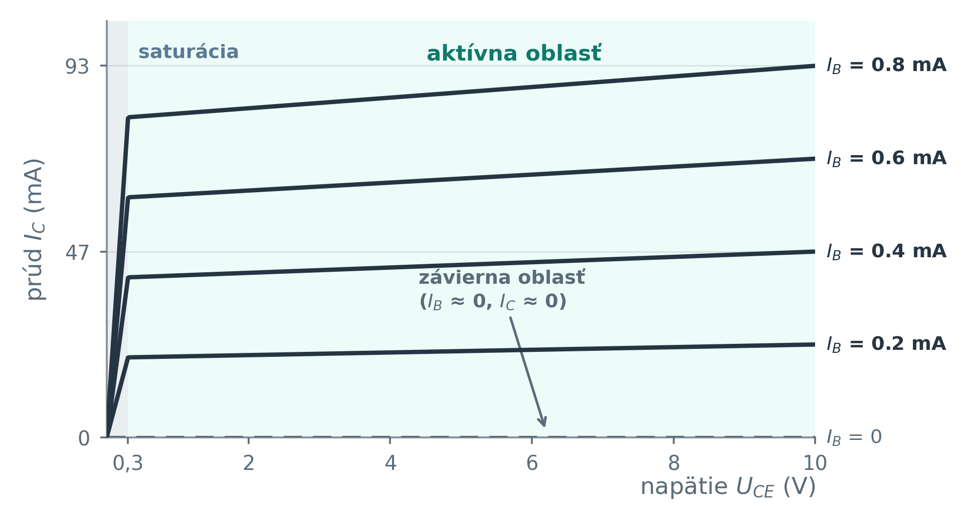
BLOK B · VÝSTUPNÁ CHARAKTERISTIKA
Prúd I_{C} v závislosti od U_{CE}, pre rôzne I_{B}
Každá krivka patrí jednej hodnote I_{B}. Pri malom U_{CE} (vľavo) tranzistor ešte „nestíha“ — je v saturácii. Len čo U_{CE} prekročí saturačné koleno, I_{C} sa ustáli na hodnote danej I_{B} — to je aktívna oblasť. Krivka I_{B} = 0 zostáva pri nule po celej šírke — to je závierna oblasť.
Pracovné oblasti a prúdové zosilnenie
13

Slide 14
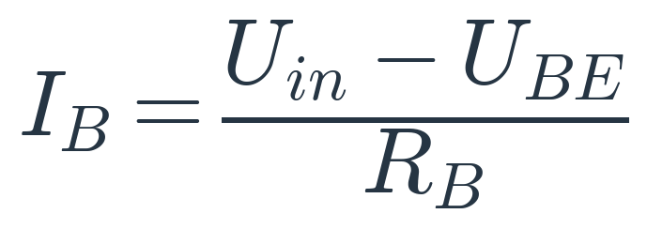

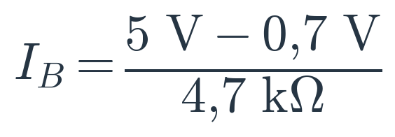



BLOK B · PRÚDOVÉ ZOSILNENIE Β
Výpočet: I_{B} z riadiaceho napätia, potom I_{C}
Príklad: mikrokontrolér ovláda bázu cez rezistor R_{B} napätím U_{in} = 5 V (β = 100, U_{BE} ≈ 0,7 V — rovnaké prahové napätie ako pri kremíkovej dióde v Lekcii 7).
1 · Bázový prúd I_{B} (R_{B} = 4,7 kΩ)
2 · Kolektorový prúd I_{C} (β = 100)
(teoreticky — či sa aj naozaj dosiahne, závisí od záťaže v kolektore, viď Blok C)
Pracovné oblasti a prúdové zosilnenie
14

Slide 15
C
BLOK C
Tranzistor ako spínač
Malý riadiaci prúd zopne oveľa väčšiu záťaž
Aplikovaná elektronika · Lekcia 10
15

Slide 16
BLOK C · MOTIVÁCIA
Prečo spínať tranzistorom a nie priamo
Mikrokontrolér (napr. Arduino) dodá na svojom výstupe len malé napätie (5 V) a malý prúd (rádovo miliampéry) — nestačí na priame napájanie žiarovky, motorčeka či výkonnejšej LED. Riešenie: mikrokontrolér ovláda BÁZU tranzistora malým prúdom, tranzistor v saturácii „naplno zopne“ oveľa väčší prúd do skutočnej záťaže z vlastného napájacieho zdroja.
MECHANICKÝ SPÍNAČ
TRANZISTOROVÝ SPÍNAČ
Pohyblivé kontakty — opotrebovanie, iskrenie, obmedzená rýchlosť, potrebuje priamo veľký prúd na ovládanie.
Žiadne pohyblivé časti, veľmi rýchly, ovládaný malým prúdom priamo z logiky mikrokontroléra.
Tranzistor ako spínač
16

Slide 17
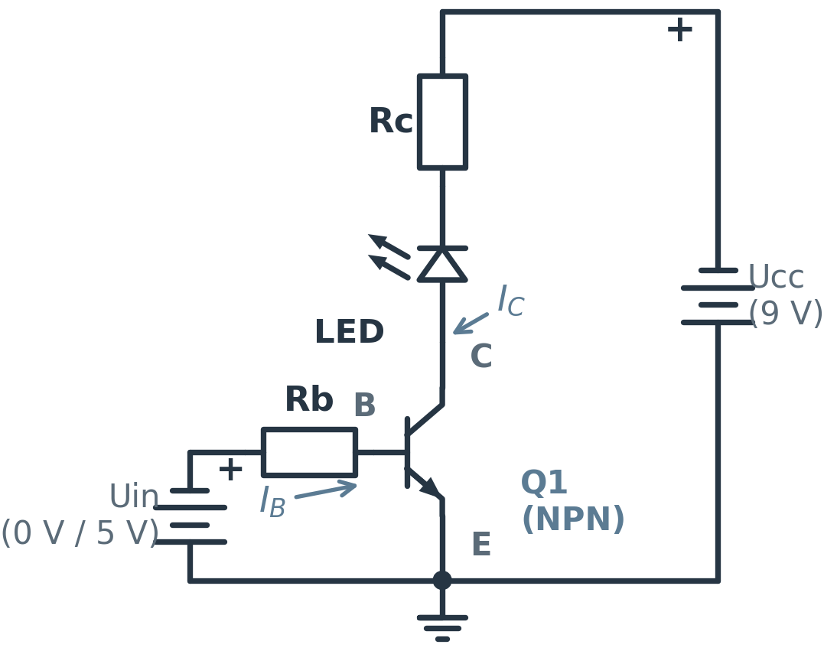
BLOK C · ZAPOJENIE
NPN tranzistor spína LED cez R_{C}
U_{in} = 0 V → I_{B} = 0 → tranzistor v závernej oblasti → LED nesvieti. U_{in} = 5 V → I_{B} tečie cez R_{B} → tranzistor sa dostane do saturácie → vedie „naplno“ → LED svieti. R_{C} obmedzuje prúd cez LED, R_{B} nastavuje veľkosť I_{B}.
Tranzistor ako spínač
17

Slide 18
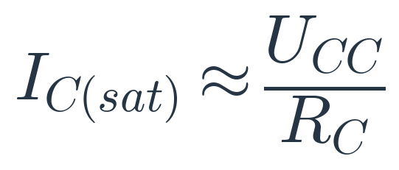
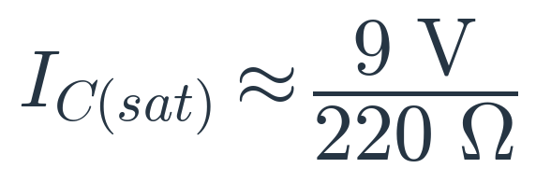
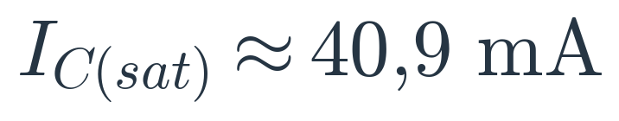
BLOK C · OVERENIE SATURÁCIE
Je tranzistor naozaj „naplno zopnutý“?
Z Bloku B vieme: pri I_{B} ≈ 0,91 mA a β = 100 by teoreticky mohol tiecť až I_{C} ≈ 91 mA. Koľko prúdu ale LED a R_{C} v obvode SKUTOČNE dovolia (pri U_{CC} = 9 V, R_{C} = 220 Ω)?
MAXIMÁLNY I_{C}(sat) DOVOLENÝ ZÁŤAŽOU
1
Vzorec
2
Dosadenie
3
Výsledok
91 mA (teoreticky dovolené I_{B} × β) je VIAC než 40,9 mA (dovolené záťažou) — tranzistor je preto skutočne v saturácii, I_{C} sa ustáli na 40,9 mA a LED bezpečne svieti. Práve táto rezerva („overdrive“) zaručuje spoľahlivé zopnutie aj pri nižšom β iného kusu tranzistora.
Tranzistor ako spínač
18

Slide 19
ZHRNUTIE HODINY
Čo sme dnes prebrali
A
Štruktúra a vývody
Báza, kolektor, emitor — dva PN priechody, NPN aj PNP. Malý bázový prúd I_{B} ovláda oveľa väčší I_{C}; I_{E} = I_{B} + I_{C}.
B
Pracovné oblasti a β
Závierna (I_{C}≈0), aktívna (I_{C} = β×I_{B}) a saturačná oblasť (I_{C} limitovaný záťažou). β je kľúčové prúdové zosilnenie tranzistora.
C
Tranzistor ako spínač
Bázový rezistor R_{B} nastaví I_{B} tak, aby β×I_{B} bezpečne prekročilo I_{C} dovolené záťažou — tranzistor sa naplno saturuje a funguje ako rýchly, bezkontaktný spínač.
KĽÚČOVÝ VZOREC
prúdové zosilnenie — kolektorový prúd ako β-násobok bázového
Tematický celok 9 (Tranzistory – základy) je touto lekciou otvorený.
Aplikovaná elektronika · Lekcia 10
19

Slide 20
RÝCHLY KVÍZ
Overme si, čo už viete
Deväť otázok priamo z dnešnej hodiny — štruktúra, pracovné oblasti a tranzistor ako spínač.
Aplikovaná elektronika · Lekcia 10 · Kvíz
20

Slide 21
KVÍZ · ĽAHŠIA OTÁZKA
01 / 09
1
Koľko vývodov má bipolárny tranzistor a ako sa volajú?
ODPOVEĎ
Tri: báza (B), kolektor (C) a emitor (E).
Aplikovaná elektronika · Lekcia 10 · Kvíz
21

Slide 22
KVÍZ · ĽAHŠIA OTÁZKA
02 / 09
2
Ako na schéme spoznáte NPN tranzistor od PNP?
ODPOVEĎ
Podľa smeru šípky na emitore: von z tranzistora = NPN, dovnútra = PNP.
Aplikovaná elektronika · Lekcia 10 · Kvíz
22

Slide 23
KVÍZ · STREDNÁ NÁROČNOSŤ
03 / 09
3
Čo hovorí vzorec I_{C} = β × I_{B}?
ODPOVEĎ
Kolektorový prúd je β-násobkom oveľa menšieho bázového prúdu — tranzistor v aktívnej oblasti funguje ako prúdový zosilňovač.
Aplikovaná elektronika · Lekcia 10 · Kvíz
23

Slide 24
KVÍZ · STREDNÁ NÁROČNOSŤ
04 / 09
4
V ktorej pracovnej oblasti je tranzistor úplne „vypnutý“?
ODPOVEĎ
V závernej oblasti (cutoff) — bázový prúd I_{B} je približne nulový, takže aj kolektorový prúd I_{C} je približne nulový.
Aplikovaná elektronika · Lekcia 10 · Kvíz
24

Slide 25
KVÍZ · STREDNÁ NÁROČNOSŤ
05 / 09
5
Čo je typické pre saturačnú oblasť tranzistora?
ODPOVEĎ
Tranzistor je „naplno zopnutý“ — kolektorový prúd I_{C} už ďalej nerastie so zvyšujúcim sa I_{B}, ale je limitovaný vonkajším obvodom (napr. U_{CC} / R_{C}), napätie U_{CE} medzi kolektorom a emitorom je veľmi malé.
Aplikovaná elektronika · Lekcia 10 · Kvíz
25

Slide 26
KVÍZ · NÁROČNEJŠIA OTÁZKA
06 / 09
6
Prečo pri návrhu tranzistorového spínača zámerne volíme I_{B} tak, aby teoretický súčin β × I_{B} bol VÝRAZNE väčší než I_{C}, ktoré dovolí záťaž?
ODPOVEĎ
Aby sme mali istotu, že tranzistor je naozaj v saturácii (naplno zopnutý) — hodnota β sa medzi jednotlivými kusmi tranzistorov aj s teplotou líši, takáto rezerva („overdrive“) zaručí spoľahlivé spínanie za všetkých okolností.
Aplikovaná elektronika · Lekcia 10 · Kvíz
26

Slide 27
KVÍZ · NÁROČNEJŠIA OTÁZKA
07 / 09
7
Tranzistor má β = 150 a I_{B} = 0,5 mA. Aký je maximálny teoretický kolektorový prúd I_{C} (bez obmedzenia záťažou)?
ODPOVEĎ
I_{C} = β × I_{B} = 150 × 0,5 mA = 75 mA.
Aplikovaná elektronika · Lekcia 10 · Kvíz
27

Slide 28
KVÍZ · NÁROČNEJŠIA OTÁZKA
08 / 09
8
Prečo je tranzistorový spínač výhodnejší než priame ovládanie záťaže z výstupu mikrokontroléra?
ODPOVEĎ
Výstup mikrokontroléra dodá len malý prúd a napätie (napr. 5 V, rádovo mA) — tranzistor týmto malým signálom spína oveľa väčší prúd do samostatne napájanej záťaže, navyše bez pohyblivých častí, rýchlo a bez opotrebovania či iskrenia.
Aplikovaná elektronika · Lekcia 10 · Kvíz
28

Slide 29
KVÍZ · NAJNÁROČNEJŠIA OTÁZKA
09 / 09
9
K induktívnej záťaži (napr. cievke relé) spínanej tranzistorom sa vždy pripája ochranná (flyback) dióda. Prečo?
ODPOVEĎ
Cievka sa bráni náhlej zmene prúdu — keď tranzistor prúd náhle preruší (prejde do závernej oblasti), cievka sa ho snaží udržať a vygeneruje krátku, ale veľmi vysokú napäťovú špičku, ktorá by mohla tranzistor zničiť. Ochranná dióda zapojená v závernom smere paralelne k cievke poskytne prúdu bezpečnú cestu na doznenie a špičku obmedzí.
Aplikovaná elektronika · Lekcia 10 · Kvíz
29

Slide 30
BONUS · POROVNANIE
Tranzistorový spínač vs. mechanický spínač
Obe spínajú prúd do záťaže — princíp riadenia a vlastnosti sú však úplne odlišné:
MECHANICKÝ SPÍNAČ
TRANZISTOROVÝ SPÍNAČ
Rýchlosť spínania
Rýchlosť spínania
milisekundy (mechanický zásah)
mikrosekundy a menej
Opotrebovanie, iskrenie
Opotrebovanie, iskrenie
áno — kontakty sa opotrebúvajú
žiadne pohyblivé časti
Ovládací signál
Ovládací signál
priamo veľký prúd/napätie
malý prúd z logiky (napr. 5 V)
Vhodné pre mikrokontrolér
Vhodné pre mikrokontrolér
nie, potrebuje relé/pomocný obvod
áno, priamo
Preto sa v elektronike takmer vždy uprednostňuje tranzistor pred mechanickým spínačom všade tam, kde spínanie ovláda elektronický signál.
Aplikovaná elektronika · Lekcia 10 · Bonus
30

